Slide 1

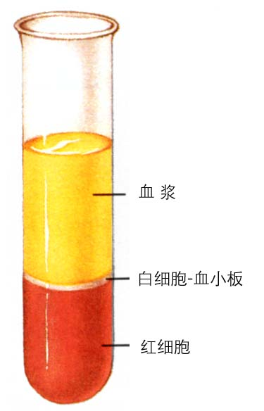

第一节 运动对血液系统的影响
一、血液的功能
运输功能——基本功能
缓冲功能——缓冲对
保护和防御功能——白细胞/血小板
调节功能——调节体温、体液调节等作用。

Slide 2
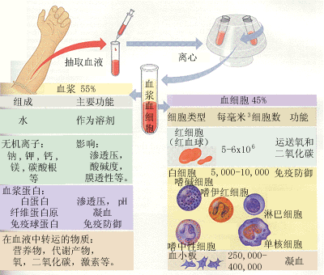
血液的组成

Slide 3
血浆成分与含量

Slide 4
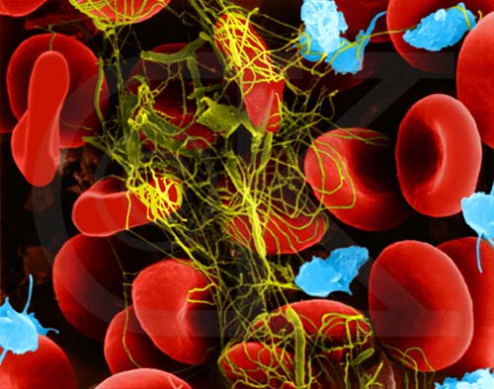

Slide 5
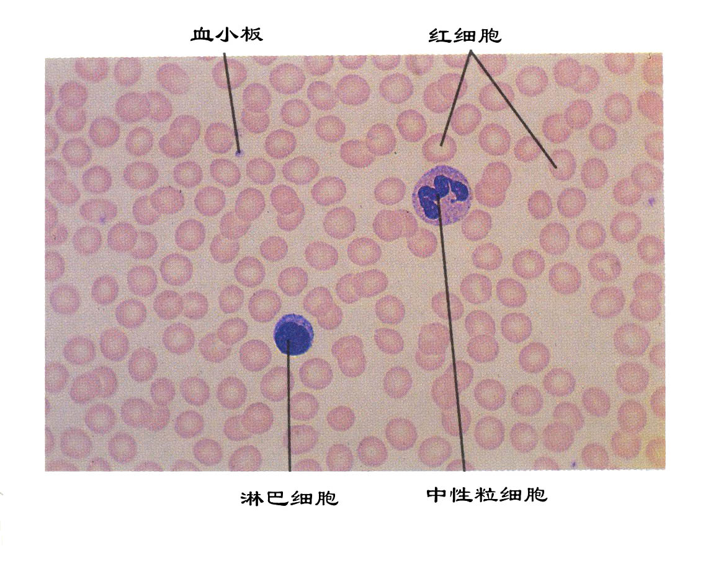
血细胞形态

Slide 6
二、运动对血量的影响
循环血量：正常成年人的血量占体重的7%-8%。人体在安静状态下，大部分的血量都在心血管中迅速流动，这部分血量。
贮存血量：一部分血量潴留在肝、肺、腹腔静脉等处，流动缓慢，血浆较少，红细胞较多，这部分血量。

Slide 7
不同失血量对人体的影响
（成人男性，体重70公斤，血量5,000毫升）
失血量（ml）
失血量/总血量
对机体的影响
500
10%
无明显反应，偶尔发生精神紧张性昏厥
1,000
20%
有体位性低血压，可出现口渴、恶心、乏力、眩晕、手足厥冷、脉搏加快、血压降低、站立或轻微活动时可发生晕倒
1,500
30%
卧位时即有低血压、心跳加快、颈静脉平坦、缺氧、脉搏微弱、皮肤苍白、湿冷、易死亡
7

Slide 8
一次失血总量10%时的恢复情况
血浆的水分和电解质可在1~2h由组织液透入血管而得到补充
血浆蛋白总量可因肝脏合成蛋白质加速在一天左右得以恢复
红细胞总数可因促红细胞生成素增多而于一个月内得以恢复
8

Slide 9
（一）一次性运动对血量的影响
从事短时间大强度运动时，血浆容量和血细胞容量都明显增加，而血细胞容量增加较明显。
原因：储血库里的血被动员入循环，使循环血量增加；而短时间运动出现的血液相对浓缩，其原因可能由于储血库的血中血浆量相对较少，血细胞容量较大，进入循环血中使血细胞浓度相对增高。

Slide 10
（一）一次性运动对血量的影响
长时间耐力性运动时，血容量的改变主要是由血浆水分转移情况决定，如果血浆中的水分从毛细血管中渗出到组织间液或排出体外，将引起血浆容量减少，产生血液浓缩现象。反之，如果组织间液的水分渗入到毛细血管，血浆容量增加，则血液稀释。

Slide 11
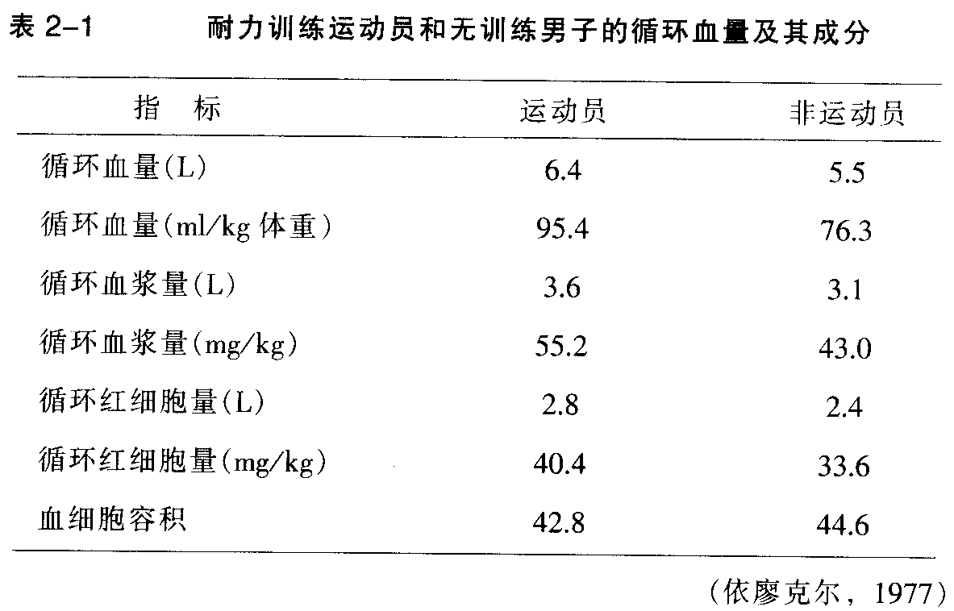
（二）长期运动对血量的影响

Slide 12
第6页/共41页
三、运动对血细胞的影响
（一）运动对红细胞的影响
寿命：平均为120天。
数量：成年男子450-550万个/立方毫米
平均为500万个
成年女子380-460万个/立方毫米
平均为420万个。
作用：运输氧和二氧化碳、缓冲血液的酸碱度。

Slide 13
第7页/共41页
1. 一次性运动对红细胞数量的影响
进行短时间大强度快速运动比进行长时间耐力运动红细胞增加得更明显。在同样的运动时间中，运动强度越大，红细胞增加越多。
运动后即刻观察到的红细胞数增多，主要是由于血液重新分布的变化所引起。
长时间运动时，排汗和不感蒸发的亢进引起血液浓缩。

Slide 14
第8页/共41页
2. 长期运动对红细胞数量的影响
经过长时间系统的运动训练，尤其是耐力性训练，红细胞数量并不比一般人高，有的甚至低于正常值。
原因：长期运动后血容量增加与红细胞量增加相比在很大程度上是以增加血浆量为前提，所以血细胞容量的相应指标如红细胞数、红细胞压积、血红蛋白含量等比一般人有降低的趋势。虽然单位体积的红细胞数和血红蛋白量不高，但红细胞总数和血红蛋白总量较高。

Slide 15
第9页/共41页
（二）运动对白细胞的影响
总数:4.0～10.0×10⁹/L(4000～10000/mm³)
中性粒细胞占50～70％
淋巴细胞占20～30％
分类: 单核细胞占2～8％
嗜酸性粒细胞占0～7％
嗜碱性粒细胞占0～1％
变异:在不同生理情况下波动范围较大，如：
一天之内，下午较早晨多；
进食、疼痛、运动、情绪激动、月经期、妊娠、分娩期白细胞数增多。

Slide 16
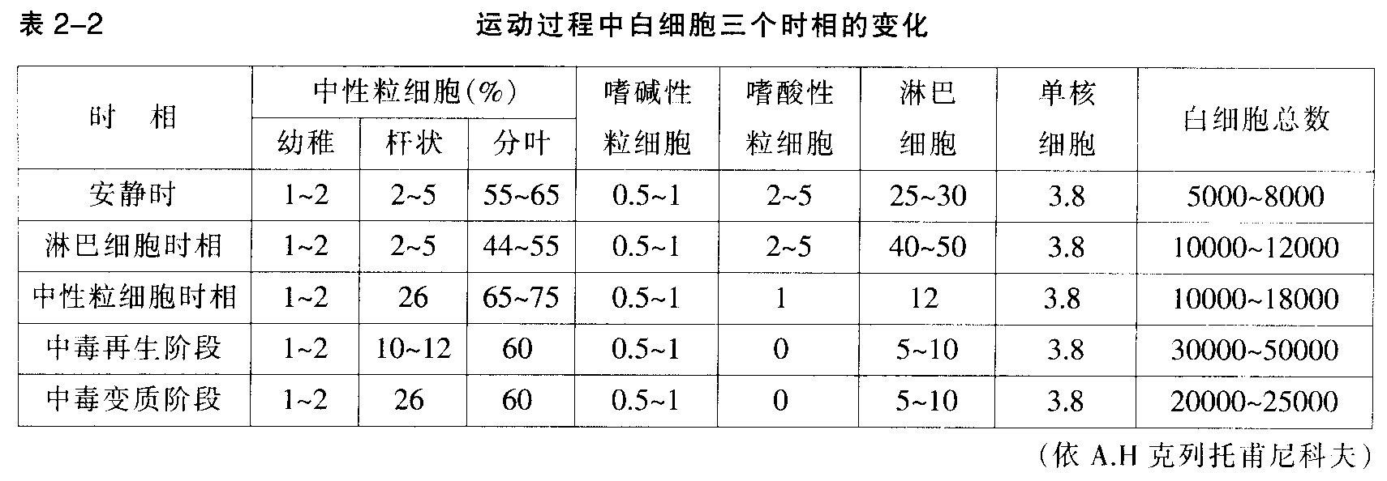
第10页/共41页
肌动白细胞增多
概念：把运动引起的白细胞增多称为肌动白细胞增多。

Slide 17
第11页/共41页
运动时白细胞的变化
研究表明，白细胞总数和淋巴细胞增加的最大幅度出现在最大负荷运动停止后即刻。以较低的强度运动时，无论是短时间(5分钟)还是持续长时间(30分钟)，运动停止后即刻白细胞总数和淋巴细胞数的增加幅度都显著低于最大负荷运动后即刻。
运动后白细胞总数和淋巴细胞的增加幅度主要与运动负荷有关，而与运动负荷的持续时间关系较小。

Slide 18
第12页/共41页
（三）运动对血小板的影响
数值：正常成人为100～300×10⁹/L(10～30万/mm³)。
变异：可有6%～10%的变化；
通常午后较清晨高；冬季较春季高；
静脉血较毛细血管高；
剧烈运动及妊娠中、晚期高。
功能特性：粘着、聚集、释放、收缩、吸附

Slide 19
第13页/共41页
（三）运动对血小板的影响
一次性剧烈运动后即刻血小板数量、血小板平均容积增加，血小板活性增强，循环血中血小板聚集趋势也增加。
研究表明，血小板数的增加只在大强度运动下发生，其增加的幅度与负荷强度呈高度正相关(r=0.94)，增加幅度最大达18%。这些血小板多是以脾脏中贮存的那部分“中老年”血小板。

Slide 20
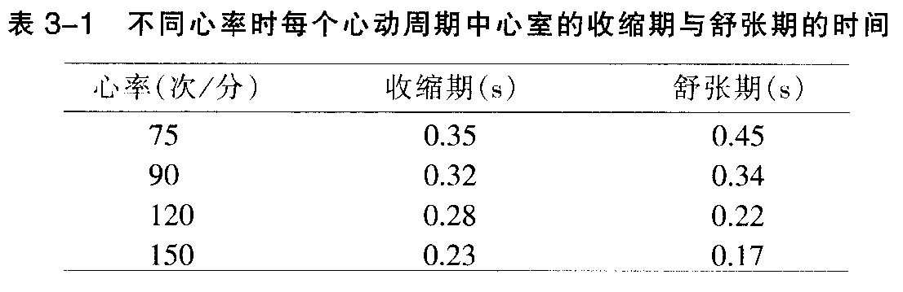
第14页/共41页
第二节 运动对心血管系统的影响
一、心动周期
心动周期：心房或心室每收缩和舒张一次。
时程：T∝1/f＝60s/75＝0.8s
特点：①心房收缩期约为0.1秒，舒张期约为0.7秒；心室收缩期约为0.35秒，舒张期约为0.45秒；
②舒张期时间 ＞ 收缩期时间
③心率快慢主要影响舒张期：

Slide 21
第15页/共41页
二、心输出量
概念：每分钟左心室射入主动脉的血量。
影响因素：
1. 心率和每搏输出量
2. 心肌收缩力
3. 静脉回流量

Slide 22
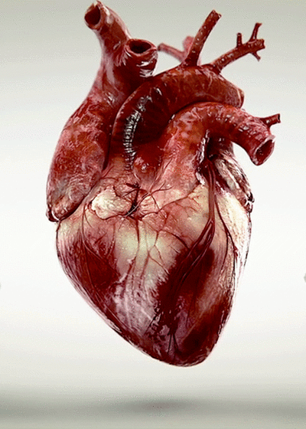
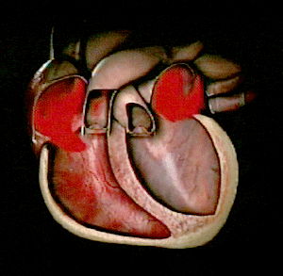
第16页/共41页
三、血压

Slide 23
第17页/共41页
三、血压
概念：指血管内的血液对单位面积血管壁的侧压力。
影响因素：
收缩压：心室收缩时，动脉血压的最高值
正常范围：l00-12OmmHg
舒张压：心室舒张时动脉血压的最低值。
正常范围：60-8OmmHg

Slide 24
第18页/共41页
四、肌肉运动时血液循环功能的变化
(一)肌肉运动时心输出量的变化
运动开始：心输出量就急剧增加，通常一分钟达到高峰，并维持在该水平。运动时心输出量的增加与运动量或耗氧量成正比。
运动时：由于肌肉的节律性舒缩和呼吸运动加强，回心血量大大增加，这是增加心输出量的保证。另外，运动时交感缩血管中枢兴奋，使容量血管收缩，体循环平均充盈压升高，也有利于增加静脉回流。

Slide 25
第19页/共41页
（二）肌肉运动时动脉血压的变化
运动时的动脉血压水平取决于心输出量和外周阻力两者之间的关系。如果心输出量的增加和外周阻力的降低两者的比例恰当，则动脉血压变化不大。否则，动脉血压就会升高或降低。

Slide 26
第20页/共41页
（三）肌肉运动时各器官血液量的变化
运动时各器官的血流量将进行重新分配。
其结果是使心脏和进行运动的肌肉的血流量明显增加，不参与运动的骨骼肌及内脏的血流量减少。
在运动开始时，皮肤血流也减少，但以后由于肌肉产热增加，体温升高，通过体温调节机制，使皮肤血管舒张，血流增加，以增加皮肤散热。

Slide 27
第21页/共41页
五、长期运动对心血管系统的影响
(一)窦性心动徐缓
概念：正常安静时心率低于60次/分的心率
优秀的耐力运动员可低至40-60次/分
原因：控制心脏活动的迷走神经作用加强，而交感神经的作用减弱
变化：窦性心动徐缓是可逆的
应用：一般认为，运动员的窦性心动徐缓是经过长期训练后心功能改善的良好反应，故可将窦性心动徐缓作为判断训练程度的参考指标。

Slide 28
第22页/共41页
（二）运动性心脏增大
长期的运动训练可使心脏体积增大。
运动性心脏增大是对长时间运动负荷的良好适应。
静力及力量性项目：投掷、摔跤和举重运动员心脏的运动性增大是以心肌增厚为主。
耐力性项目：游泳和长跑等运动员的心脏增大却以心室腔增大为主，也有报道心肌厚度也增加，但心腔内半径与心壁厚之比维持在正常范围。

Slide 29
第23页/共41页
（三）心血管机能改善
安静时
一般人: 50OOml/min=71ml/次x70次/min
运动员: 50OOml/min=lOOml次x5O次/min
最大运动时
一般人: 220OOml/min=113ml次xl95次/min
运动员: 350OOml/min=l79ml次xl95次/min
运动训练不仅使心脏在形态和机能上产生良好适应，而且也可使调节机能得到改善。有训练者在进行定量工作时，心血管机能动员快、潜力大、恢复快。

Slide 30
第24页/共41页
第三节 运动对呼吸系统的影响
一、肺通气量
概念：单位时间内吸入(或呼出)的气量。
肺通气量=潮气量*呼吸频率
安静时：6-8L；剧烈运动时：80-15OL或更多(180-200L)。
二、肺泡通气量
概念：每分钟吸入肺泡的实际能与血液进行气体交换的有效通气量。
肺泡通气量=(呼吸深度-生理无效腔)*呼吸频率

Slide 31
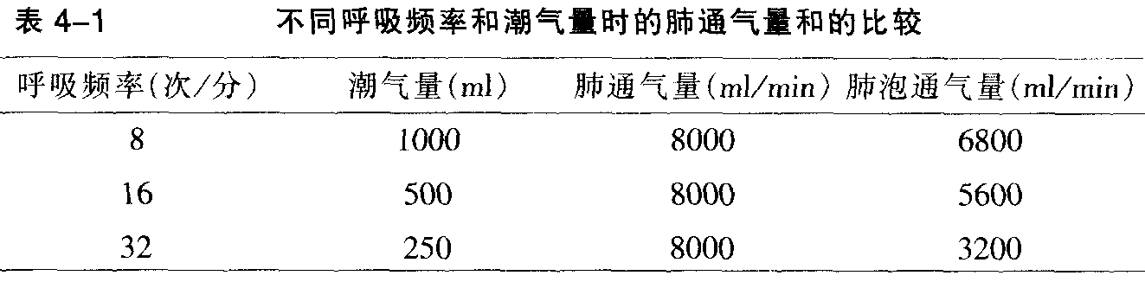
第25页/共41页
深慢的呼吸与浅快的呼吸效果的比较

Slide 32
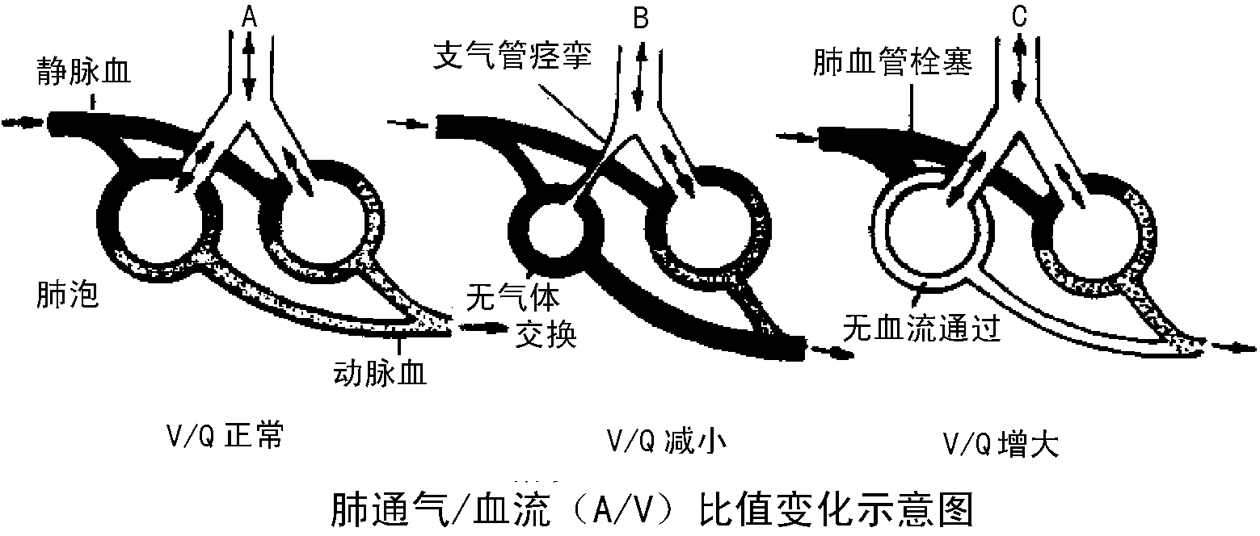
第26页/共41页
三、通气/血流比值
概念：指每分钟肺泡通气量(V_{A})和每分钟肺毛细血管血流量(Q_{c})之比值，简写为V_{A}/Q_{c}
安静时：V_{A}/Q_{c}比值(4200/5000)=0.84。
小于0.84，意味着通气不足；
大于0.84，意味着通气过剩，血流不足 。

Slide 33
运动时合理有效的呼吸
(一)减小呼吸道阻力
在剧烈运动时，为减少呼吸道阻力，人们常采用以口代鼻，或口鼻并用的呼吸。其利有三：
①减少肺通气阻力，增加通气；
②减少呼吸肌为克服阻力而增加的额外能量消耗，推迟疲劳出现；
③暴露满布血管的口腔潮湿面，增加散热途径。

Slide 34
(二)提高肺泡通气效率
有意识地采取适宜的呼吸频率和较大的呼吸深度是很重要的。一般来讲，径赛运动员的呼吸频率以每分钟不超过30次为宜。爬泳运动员即使有特殊需要，也不宜超过每分钟60次。
运动时(特别是在感到呼吸困难、缺氧严重的情况下)，采用节制呼吸频率、在适当加大呼吸深度的同时注重深呼气的呼吸方法，更有助于提高机体的肺泡通气量。

Slide 35
(三)与技术动作相适应
1.呼吸形式与技术动作的配合 根据有利于技术动作的运用而又不妨碍正常呼吸为原则，灵活转换。 2.呼吸时相与技术动作的配合 以人体关节运动的解剖学特征与技术动作的结构特点为转移。 3.呼吸节奏与技术动作的配合 周期性的运动采用富有节奏的、混合型的呼吸将会使运动更加轻松和协调，更有利于创造出好的运动成绩。

Slide 36
(四)合理运用憋气
良好的作用：①憋气时可反射性地引起肌肉张力的增加，如人的臂力和握力在憋气时最大，呼气时次之，吸气时较小；②可为有关的运动环节创造最有效的收缩条件。
不良影响：①长时憋气压迫胸腔，使胸内压上升，造成静脉血回心受阻，进而心脏充盈不充分，输出量锐减，血压大幅下降，导致心肌、脑细胞及视网膜供血不全，产生头晕、恶心、耳鸣和眼黑等感觉，影响和干扰了运动的正常进行。②憋气结束，出现反射性的深呼吸，造成胸内压骤减，原先潴留于静脉的血液迅速回心，冲击心肌并使心肌过度伸展，心输出量大增，血压也骤升。这对心力储备差者十分不利。

Slide 37
第27页/共41页
四、运动时通气机能的变化
运动时随着强度的增大，机体为适应代谢的需求，需要消耗更多的O₂和排出更多的CO₂ ，为此，通气机能将发生相应的变化。
具体表现：呼吸加深加快，肺通气量增加。潮气量可从安静时的500ml上升到2000ml以上，呼吸频率随运动强度而增加，可由每分钟12-18次增加到每分钟40-60次。结合潮气量与呼吸频率的变化，运动时的每分通气量可从安静时的每分钟6-8L增加到80-150L，较安静时可增大10-12倍。

Slide 38
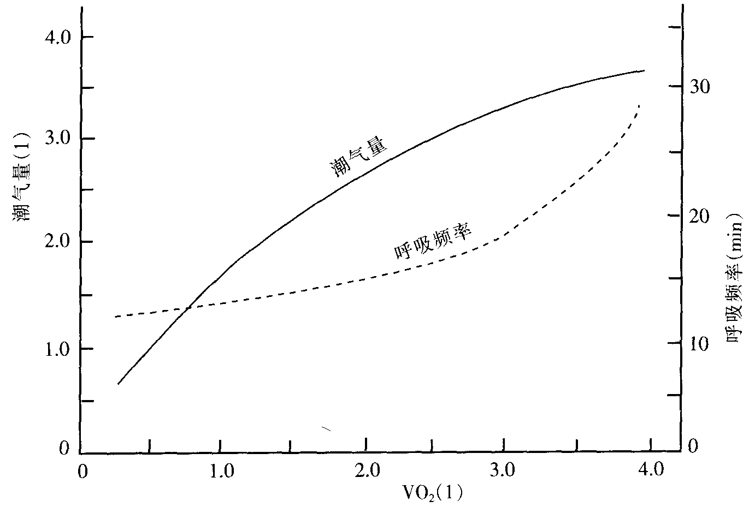
第28页/共41页
不同强度运动肘，潮气量和呼吸频率的变化

Slide 39
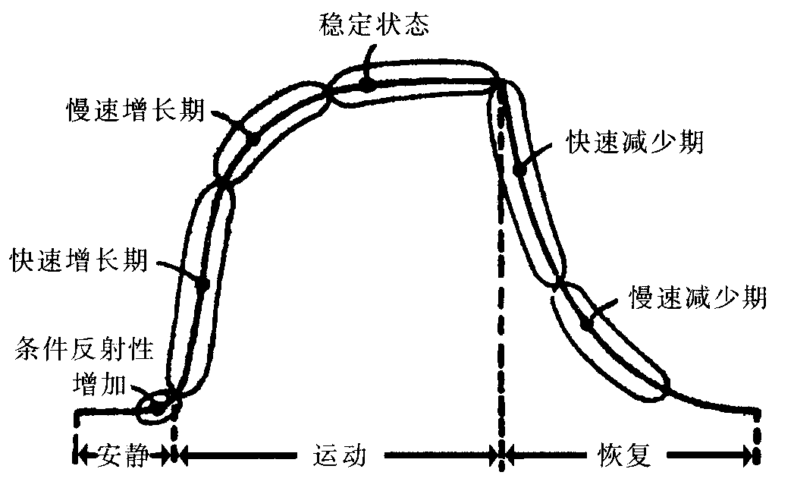
第29页/共41页
运动过程中肺通气量的时相性变化
运动开始后，通气量立即快速上升，随后在前一时相升高的基础上，出现持续的缓慢的上升；运动结束时，肺通气量同样是先出现快速下降，随后缓慢地恢复到安静时的水平。
中等强度运动：主要是靠呼吸深度的增加
剧烈运动：主要是靠呼吸频率的增多

Slide 40
第30页/共41页
二、运动时换气机能的变化
1. 肺换气的具体变化
①人体各器官组织代谢的加强，使流向肺部的静脉血中PO₂比安静时低，从而使呼吸膜两侧的PO₂差增大，O₂在肺部的扩散速率增大；
②血液中儿茶酚胺含量增多，导致呼吸细支气管扩张，使通气肺泡的数量增多；
③肺泡毛细血管前括约肌扩张，开放的肺毛细血管增多，从而使呼吸膜的表面积增大；
④右心室泵血量的增加也使肺血量增多，使得通气血流比值仍维持在0.84左右。

Slide 41
第31页/共41页
2. 组织换气的具体变化
①由于活动的肌肉组织需利用较多的O₂来氧化能量物质以重新合成ATP，所以活动的肌肉组织耗氧量增加，组织的PO₂下降迅速，使组织和血液间的PO₂差增大，O₂在肌肉组织部位的扩散速率增大；
②活动组只毛细血管开放数量增多，增大了组织血流量，增大了气体交换的面积；
③组织中由 CO₂积累PCO₂的升高和局部温度的升高使氧离曲线发生右移，促使HbO₂解离进一步加强。运动时组织的这些变化，促使肌肉的氧利用率的提高，肌肉的代谢率可较安静时增高达100倍。

Slide 42
第32页/共41页
第四节 运动对消化系统的影响
肌肉运动可以产生骨骼肌血管扩张、血流量增加，内脏血管收缩、血流量减少的效应，导致胃肠道血流量明显减少(约较安静时减少2/3左右)，消化腺分泌消化液量下降；运动应激亦可致胃肠道机械运动减弱，使消化能力受到抑制。

Slide 43
第33页/共41页
第四节 运动对消化系统的影响
为了解决运动与消化机能的矛盾，一定要注意运动与进餐之间的间隔时间。饱餐后，胃肠道需要血液量较多，此时立即运动，将会影响消化，甚至可能因食物滞留造成胃膨胀，出现腹痛、恶心及呕吐等运动性胃肠道综合征。剧烈运动结束后，亦应经过适当休息，待胃肠道供血量基本恢复后再进餐，以免影响消化吸收机能。

Slide 44
第34页/共41页
第五节 运动对肾脏机能的影响
一、尿量
运动后尿量主要受气温、运动强度、运动持续时间、泌汗和饮水量等因素影响。如果在夏季进行强度较大、持续时间较长的运动，或强度虽不大但时间长的运动时，由于大量泌汗，故尿量减少。

Slide 45
第35页/共41页
二、运动性蛋白尿
概念：正常人在运动后出现的一过性蛋白尿。
特点：暂时性，休息后可消除
检查目的：①评定负荷量和运动强度；②观察机体对负荷量的适应能力；③评价运动员训练水平。
产生原因：一般公认是由于运动负荷使肾小球滤过膜的通透性改变而引起的。

Slide 46
第36页/共41页
三、运动性血尿
概念：正常人在运动后出现的一过性显微镜下或肉眼可见的血尿称为运动性血尿。
原因：可能是由于运动时肾上腺素和去甲肾上腺素的分泌增加，造成肾血管收缩，肾血量减少，出现暂时性肾脏缺血、缺氧和血管壁的营养障碍，从而使肾的通透性提高，使原来不能通过滤过膜的红细胞也发生了外溢，形成运动性血尿。

Slide 47
第37页/共41页
运动性血尿产生的原因
另外，运动时肾脏受到挤压、打击，肾脏下垂，造成肾静脉压力增高，也能导致红细胞渗出，产生血尿。也有研究表明，运动引起的自由基含量增加也可以造成运动性血尿。因此，运动性血尿可能是综合因素作用的结果。
运动性血尿多出现在激烈运动后，人并无其他症状和不适。血尿持续时间一般不超过3天，最长不超过7天。出现血尿时，可适当调整运动量，服用一些止血药或中药，通常预后情况均良好。

Slide 48
第38页/共41页
运动性血尿的影响因素
运动性血尿受运动项目、负荷量和运动强度、身体适应能力和环境等因素的影响。跑步、跳跃、球类和拳击运动后，血尿的发生率较多；负荷量和运动强度加大过快时，如冬训及比赛开始阶段，血尿也多；身体适应能力下降，如过度训练，也会有大量的血尿产生；在严寒条件(冬泳)和高原条件下的训练，也容易造成运动性血尿。

Slide 49
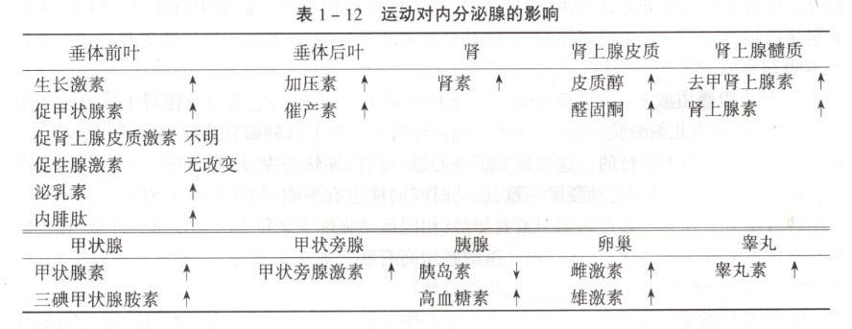
第39页/共41页
第六节 运动对内分泌系统的影响
一、肌肉活动时的激素反应

Slide 50
第40页/共41页
第六节 运动对内分泌系统的影响
一、肌肉活动时的激素反应
快反应类激素
运动开始后即刻，血浆中该类激素即明显升高，并在短时间内达到峰值。肾上腺素、去甲肾上腺素、皮质醇和促肾上腺皮质激素。
中间反应类激素
运动开始后，血浆中该类激素缓慢、平稳地升高，并在几分钟内达到峰值。醛固酮、甲状腺素和升压素。
慢反应类激素
运动开始后血浆中该类激素并不立即出现变化，当运动到30～40分钟时才缓慢升高，在更晚的时间才达到峰值。生长激素、胰高血糖素、降钙素和胰岛素。

Slide 51

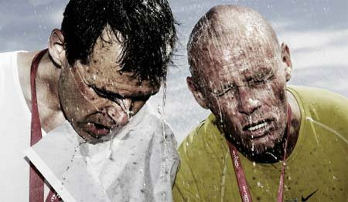
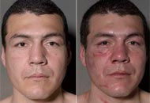
运动性疲劳
马拉松比赛后
运动员拳击比赛前后

Slide 52
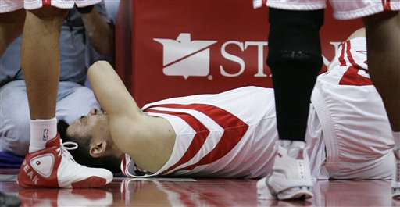
姚明在比赛中受伤

Slide 53
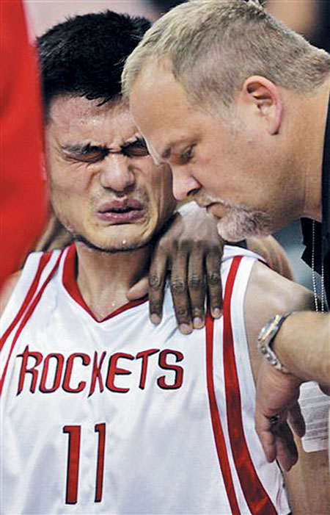
姚明受伤后

Slide 54
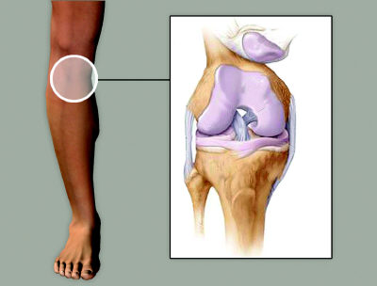
诊断：右腿胫骨骨裂

Slide 55

寻找受伤之原因？

Slide 56
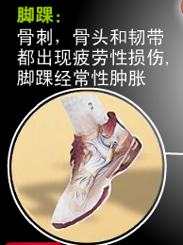
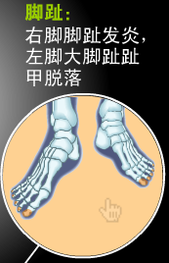
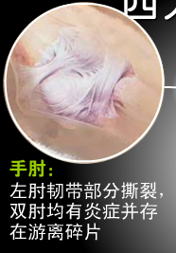
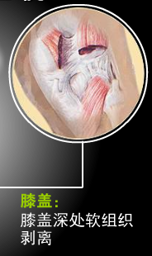
专家诊断：
姚明的受伤有偶然的因素存在，但根本的原因还在于高密度和高强度赛事导致体力透支，最终导致了运动性疲劳，这种情况下运动员往往伤病倍增。

Slide 57
授课内容
运动性疲劳的概念及分类
运动性疲劳产生机理
运动性疲劳的发生部位及特征
运动性疲劳的判断
运动性疲劳的消除

Slide 58
一、运动性疲劳的概念及其分类
(一)运动性疲劳的概念
运动性疲劳（sports fatigue）：机体暂时性的运动能力下降，经过适当的休息和调整可以恢复到原有机能水平的一种生理现象。

Slide 59
(二)疲劳的分类
根据疲劳发生部位：
整体疲劳（如：马拉松运动、足球运动等）
局部疲劳
根据疲劳发生的机理与表现：
生理疲劳（肌肉疲劳）
心理疲劳（神经-精神疲劳）

Slide 60
二、运动性疲劳的产生机理
（1）能源耗竭（运动时机体能量消耗过多）
（2）代谢产物堆积[肌肉活动时释放出来的酸性物质（如乳酸、CO₂和丙酮酸等）]
（3）自由基过量损伤细胞（器）膜，影响物质代谢和能量供应
（4）内环境稳定性失调（体内各种物质失去平衡，造成机体水盐代谢紊乱和血浆渗透压改变）
（5）中枢神经疲劳（中枢神经系统因高度紧张的精神活动而造成功能下降）

Slide 61
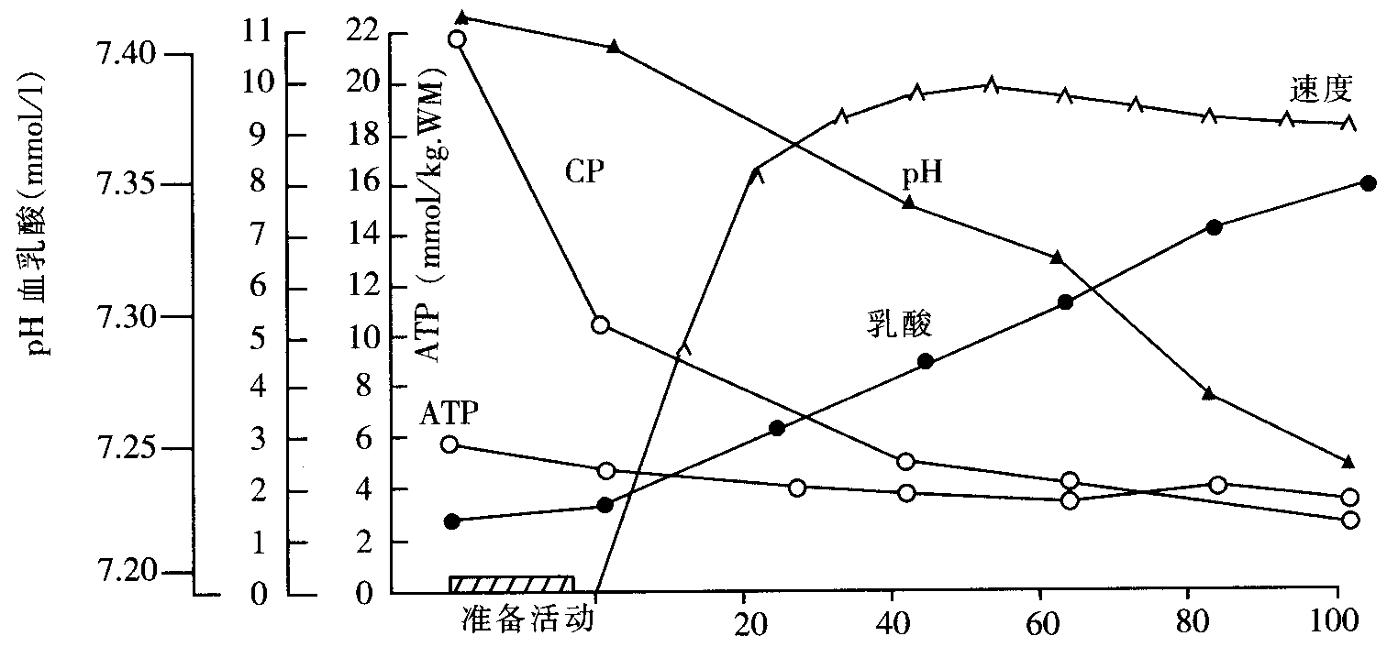
（一）能量耗竭
观点：运动过程中体内能源物质大量消耗且得不
到及时补充。

Slide 62
（二）代谢产物堆积
观点： 代谢产物在肌组织中堆积
依据：疲劳时肌肉中乳酸等代谢产物增多，由于乳酸堆积而引起肌组织和血液中pH值的下降，阻碍神经肌肉接点处兴奋的传递，影响冲动传向肌肉，抑制果糖磷酸激酶活性，从而抑制糖酵解，使ATP合成速率减慢。另外，pH值下降还使肌浆中Ca⁺⁺的浓度下降，从而影响肌球蛋白和肌动蛋白的相互作用，使肌肉收缩减弱。

Slide 63
（三）自由基
自由基：指外层电子轨道含有未配对电子的基团，如氧自由基(O₂)、烃自由基(OH⁺)、过氧化氢(H₂O₂)及单线态氧(O₂)等物质。
产生部位：细胞内，线粒体、内质网、细胞核、质膜和胞液中都可以产生。
作用：由于自由基化学性活泼，可与机体内糖类、蛋白质、核酸及脂类等物质发生反应，因而造成细胞功能和结构的损伤与破坏。

Slide 64
（四）内环境稳定性失调学说
观点：pH值下降、水盐代谢紊乱和血浆渗透压改变。
依据：有人研究，当人体失水占体重5%时，肌肉工作能力下降约20%-30%。哈佛大学疲劳研究所发现，高湿作业工人因泌汗过多，达到不能劳动的严重疲劳时，给予饮水仍不能缓解，但饮用含0.04%-0.14%的氯化钠水溶液可使疲劳有所缓解。

Slide 65
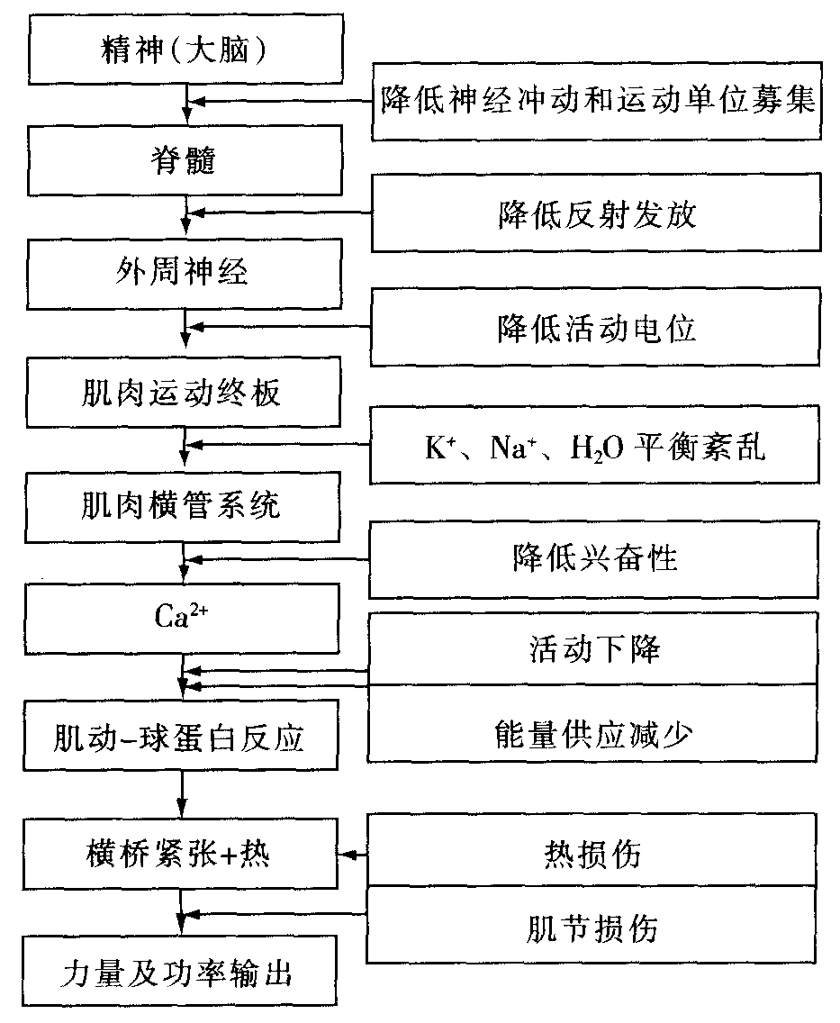
（五）疲劳链学说
观点：运动中肌肉工作能力下降。
依据：神经肌肉疲劳控制链出现问题。
肌肉疲劳控制链

Slide 66
（六）中枢神经递质失衡
观点：脑内的抑制性神经递质和兴奋性神经递质失衡。
依据：运动中抑制性神经递质如5-羟色胺，氨，活性转换生长因子等浓度增加，导致疲劳出现。

Slide 67
（七）保护性抑制学说
观点：大脑皮质出现了保护性抑制
依据：贝柯夫研究发现，狗拉载重小车行走30-60分钟产生疲劳时，一些条件反射量显著减少，不巩固的条件反射完全消失。1971年雅科甫列夫发现，小鼠在进行长时间工作(10小时游泳)引起严重疲劳时，大脑皮质中r-氨基丁酸水平明显增加，该物质是中枢抑制递质。

Slide 68
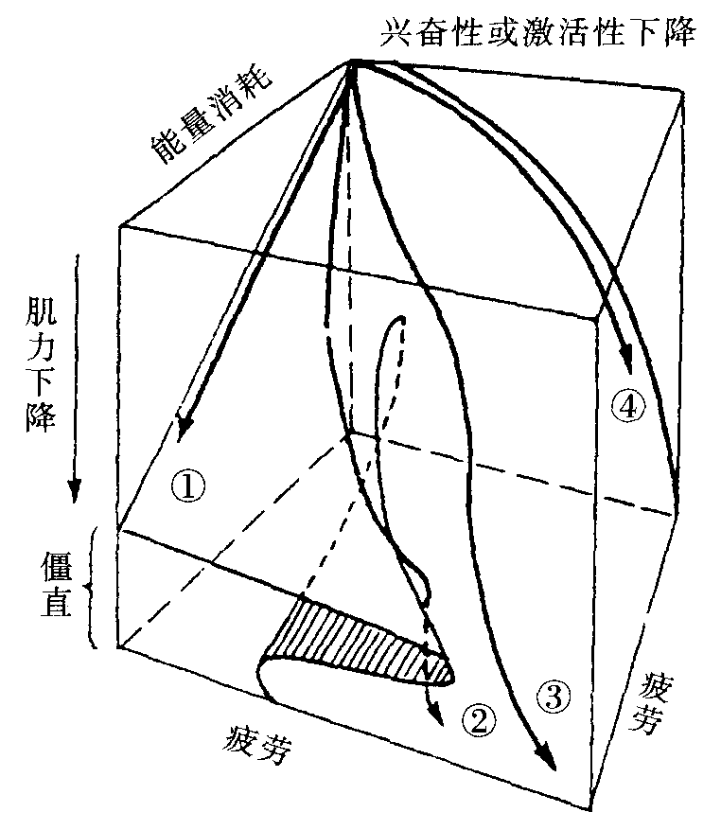
（八）突变理论
观点：运动过程中三维空间（能量消耗、肌力下降和兴奋性改变）关系改变所致 。

Slide 69
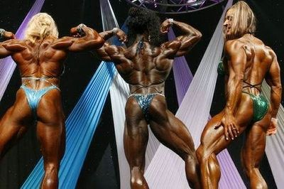
三、运动性疲劳的判断
主观感觉
客观检查

Slide 70
疲劳程度的简易判断标准
内容 | 轻度疲劳 | 中度疲劳 | 重度疲劳
自我感觉 | 无不适 | 疲乏、心悸、肌肉痛 | 除上外还有头痛、胸痛、恶心呕吐
面色 | 稍红 | 相当红 | 十分红或苍白、有时呈紫蓝色
排汗量 | 不多 | 稍多、肩胛明显 | 非常多，衣服可见盐迹
呼吸 | 中等加快 | 显著加快 | 显著加快且表浅、节奏紊乱
动作 | 步态稳定 | 不稳 | 摇摆、动作不协调
注意力 | 能集中 | 不太集中、有时发生错误 | 难集中、执行口令缓慢、大声才能接受

Slide 71
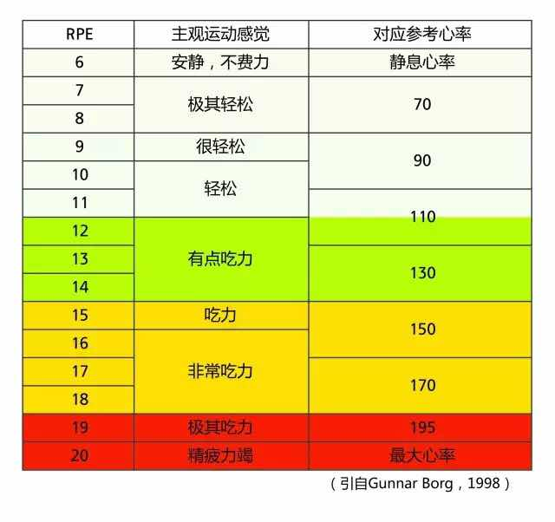
主观感觉等级表（RPE)
测试方法：锻炼者在运动过程中根据RPE表指出自我感觉的等级，以此来判断疲劳程度。如果用RPE的等级数值乘以l0，相应的得数就是完成这种负荷的心率。

Slide 72

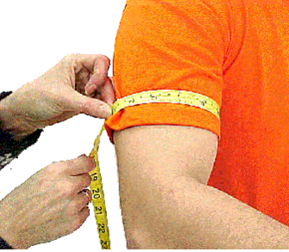
客观检查
(一)测定肌力评价疲劳
1. 背肌力与握力
测定方法：早晚各测一次，求出其数值差。
判断方法：如次日晨已恢复，可判断为正常。
2. 呼吸肌耐力
测定方法：连续测5次肺活量，每次间歇30秒。
判断方法：疲劳时肺活量逐次下降。

Slide 73
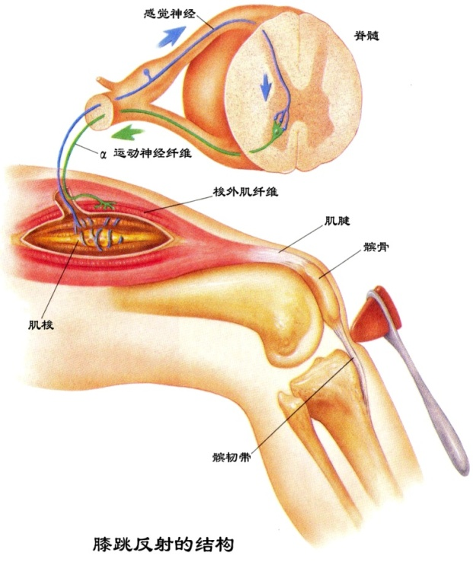
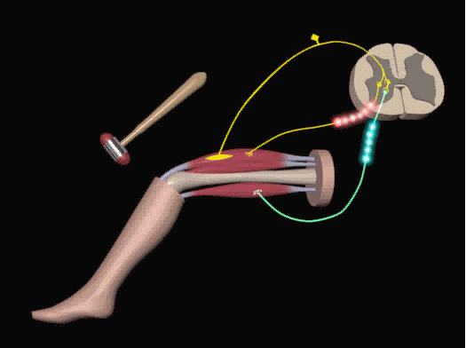
(二)测定神经系统机能判断疲劳
1. 膝跳反射阈值
判断方法：疲劳时阈值升高。

Slide 74
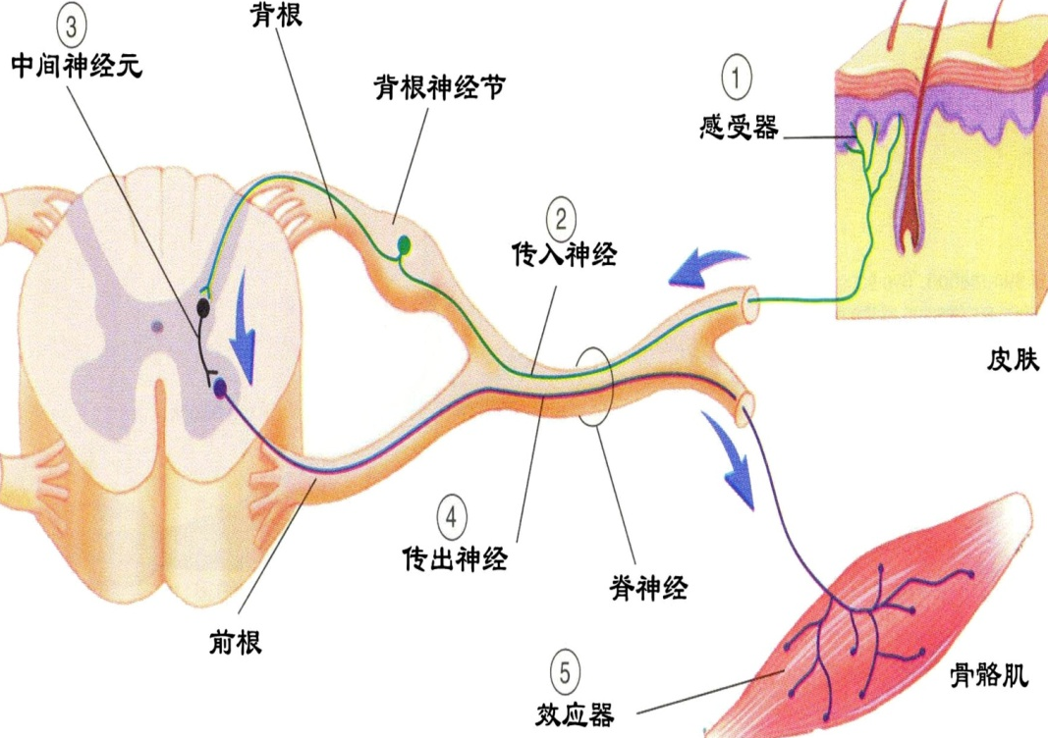
2. 反应时
刺 激
+
感受器
判断方法：疲劳时反应时延长。
AP
传入神经
反射中枢
AP
传出神经
效应器

Slide 75
3. 血压体位反射
测定方法：受试者坐位静息5分钟后，测安静时血压，随即仰卧3分钟，然后将受试者扶成坐姿(推受试者背部，使其被动坐起)，立即测血压，每30秒测一次，共测2分钟。
判断方法：若2分钟以内完全恢复，说明没有疲劳，恢复一半以上为轻度疲劳，完全不能恢复为重度疲劳。

Slide 76
(三)测试感觉机能评价疲劳
1.皮肤空间阈
依据：疲劳后辨别两点最小距离能力下降。
判断方法：运动后皮肤空间阈(两点阈)较安静时增加1.5-2倍为轻度疲劳，增加2倍以上为重度疲劳。
2.闪光融合频率
测定方法：受试者坐位，注视频率仪的光源，直到将光调至明显断续闪光融合频率为止，即临界闪光融合频率，测三次取平均值。
判断方法：轻度疲劳时约减少1.0-3.9Hz;中度疲劳时约减少4.0-7.9Hz;重度疲劳时减少8Hz以上。

Slide 77
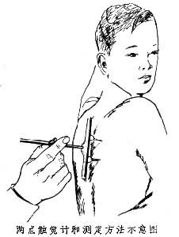
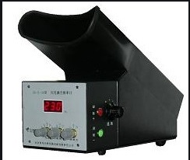
闪光融合频率测试仪

Slide 78
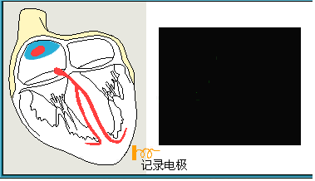
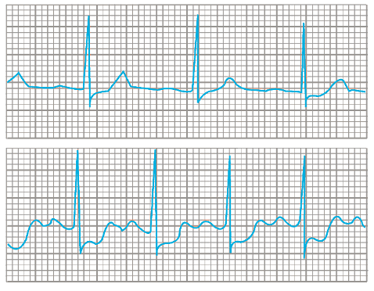
(四) 用生物电评价疲劳
1. 心电图：疲劳时 S-T段下移，T波倒置。

Slide 79
2. 肌电图
判断方法：疲劳时肌电振幅增大，频率降低，电机械延迟(EMD)延长。积分肌电图(IEMG)和均方根振幅(RMS)均增加，中心频率(FC)和平均功率频率(MPF)降低。
EMD是指从肌肉兴奋产生动作电位开始到肌肉开始收缩的这段时间，该指标延长表明神经肌肉功能下降。

Slide 80
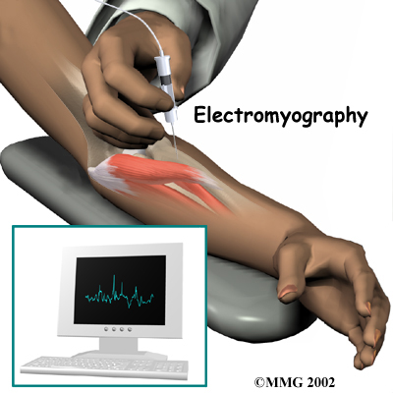
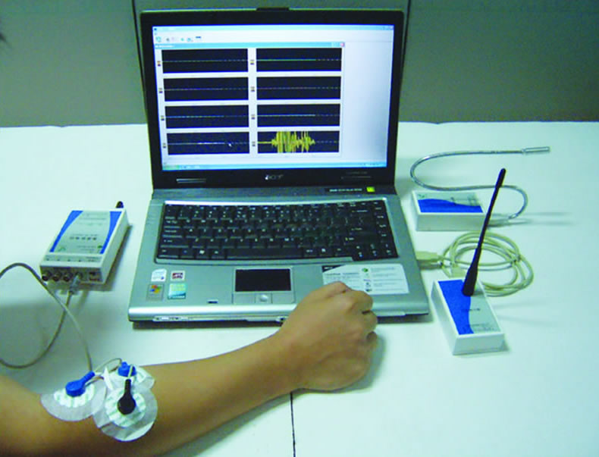
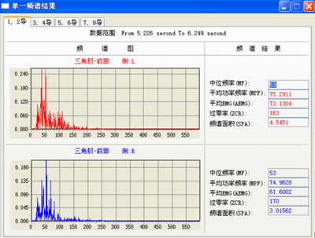

Slide 81
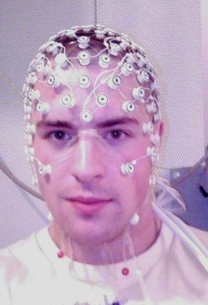
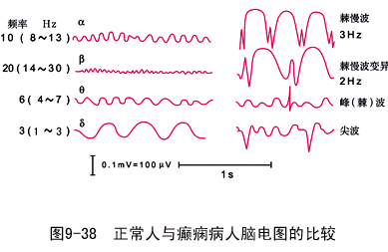
3. 脑电图
判断方法：疲劳时由于神经元抑制过程发展，可表现为慢波成分的增加。

Slide 82
(五)测定运动中心率评定疲劳
1.基础心率
是清晨起床前空腹、卧位心率,基础心率较为稳定。
如果大运动负荷训练后，经过一夜的休息，基础心率较平时增加5-10次/分以上，则认为有疲劳累积现象，如果连续几天持续增加，则应调整运动负荷。

Slide 83
(五)测定运动中心率评定疲劳
2. 运动中心率
若一段时期内从事同样强度的定量负荷，运动中心率增加，则表示身体机能状态不佳。
3. 运动后心率恢复
进行定量负荷后心率恢复时间长，表明身体欠佳。如进行30秒20次深蹲的定量负荷运动，一般心率可在运动后3分钟内完全恢复，而身体疲劳时，恢复时间明显延长。

Slide 84
四 消除疲劳的方法
整理活动
睡眠
营养
按摩
物理疗法
中药

Slide 85
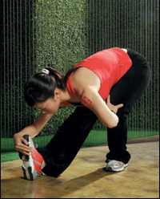
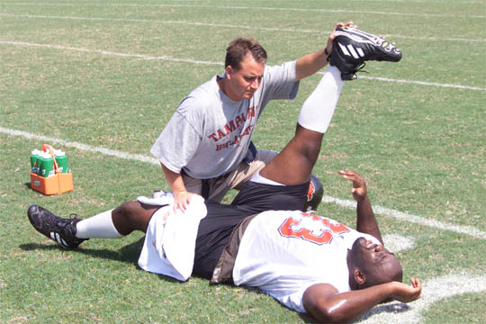
1. 整理活动
整理活动活动是消除疲劳，促进体力恢复的一种有效措施，它可使人体更好地由紧张的运动状态过渡到安静状态，整理活动还有促使肌肉放松的作用，缓解肌肉酸痛和僵硬程度。整理活动的形式包括慢跑、肌肉拉伸练习。

Slide 86

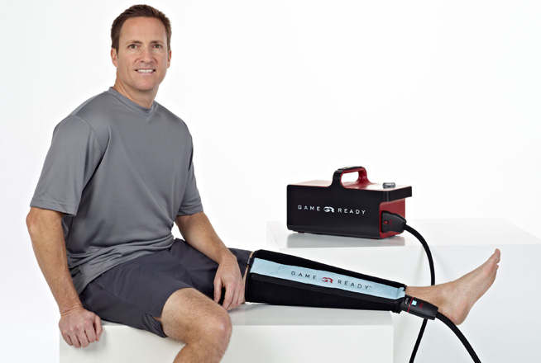
运动后冷敷有利于控制炎症

Slide 87

睡 眠
睡眠是消除疲劳、恢复体力的最好方法之一。

Slide 88
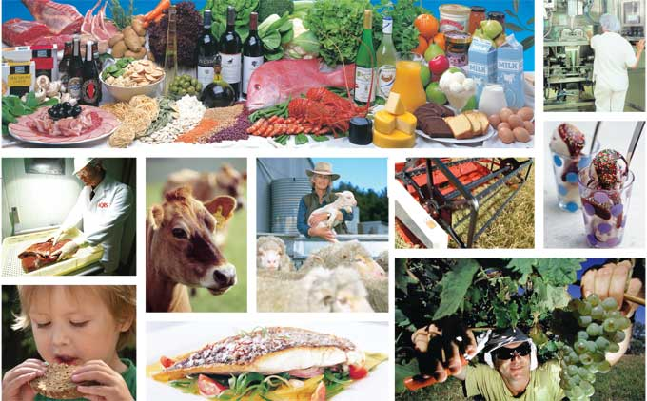
营 养
要及时补充糖、蛋白质、水、维生素和矿物质等。

Slide 89
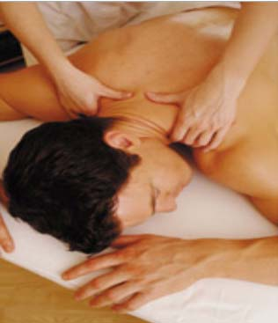
按 摩
按摩可以调节血液循环；调节神经功能，减轻或消除疼痛；矫正骨和关节的位置，改善关节功能；修复创伤组织，增加皮肤弹性；消除肌肉疲劳，增进肌肉动力功能。

Slide 90


理 疗
负离子、音乐等都可以加速疲劳的消除。

Slide 91
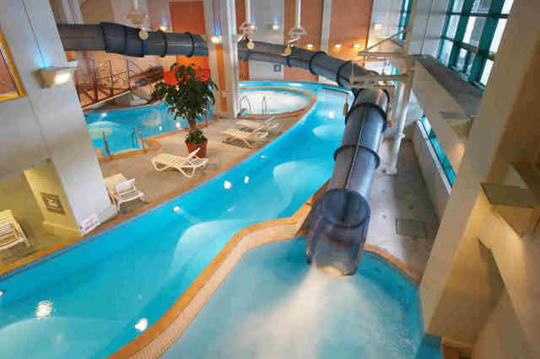
温水浴
温水浴可以促进全身血液循环，调节血流，有利于代谢废物的排除。

Slide 92
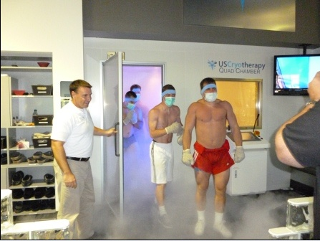
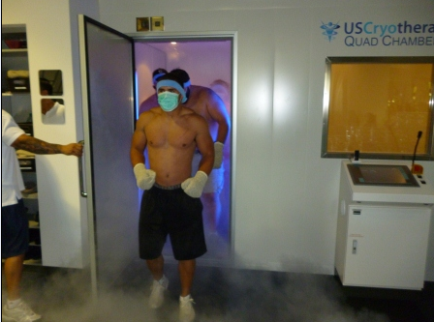
超低温冷冻治疗
全身超低温冷疗法是1979年由日本学者最先提出的，方法是让患者在低达-110℃的环境中接受2-3分钟的全身冷却治疗。

Slide 93
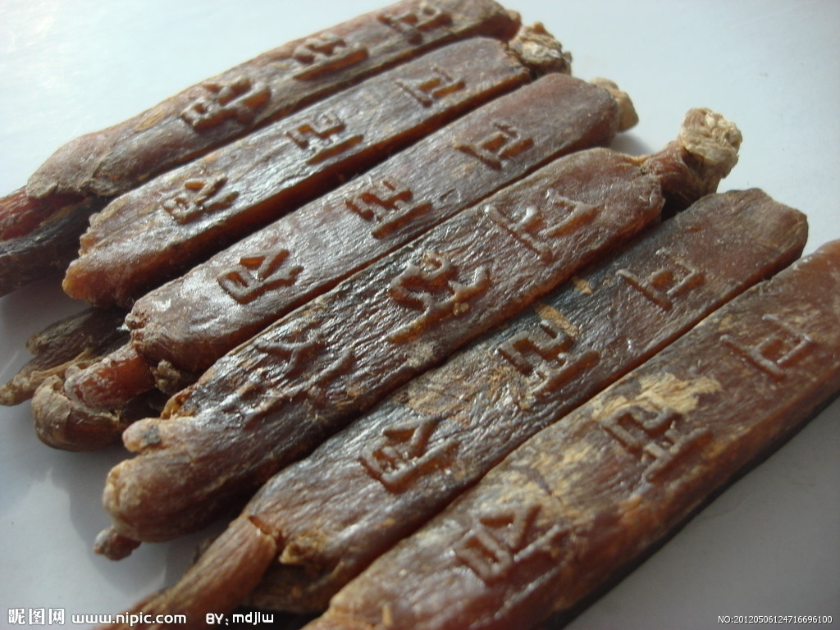

药物
心理恢复

Slide 94


运 动 性 疾 病
运动性病症是指因训练安排不当或由于比赛时的运动负荷过大而造成的运动员身体机能的下降或功能的紊乱，以及由此而出现的各种疾病和症状。由于引起疾病的原因不同，这些运动性病症与其他非运动性原因所引起的疾病，在发病机理、处理方法等方面有所区别。
本章主要介绍过度训练、过度紧张、运动性血尿等多种运动性病症的病因与发病机理、症状和体征、处理方法和预防措施等内容。

Slide 95
第一节 过度训练
一、定义------指训练时负荷与体能过于不相适应，导致疲劳连续积累所引起的一系列功能紊乱或病理状态。
（其早期为过度疲劳，多见于以力量、速度、耐力和协调为主的项目）
二、机理
神经系统过度紧张-----〉兴奋抑制调节失衡-----〉原有动力定型破坏-----〉各系统器官功能失调
过度训练的确切发病机理目前尚不十分清楚。有人认为，这是一种特殊的神经官能症，是由于连续疲劳破坏了大脑皮层兴奋和抑制过程间的均衡性，从而引起体内动态平衡失调及各系统器官功能失调。
也有学者认为，过度训练者还同时伴有神经体液调节机制上的紊乱，这和训练、比赛中精神高度紧张、内分泌系统持续处于应激状态而最终导致其“衰竭”有关，如女运动员因此而出现的月经周期紊乱等。还有一些学者通过观察发现，过度训练晚期的运动员除有上述神经系统功能紊乱和神经体液调节机制紊乱外，还出现了运动支撑器官的内脏器官组织形态学的改变。

Slide 96
三、病因
（一）训练比赛安排不当
在教学训练中，运动员违反了必要的卫生原则，持续进行大运动量训练，运动负荷的安排无明显节奏，并缺少必要的调整，都可造成疲劳积累。例如：忽视循序渐进及系统性原则，运动负荷增加过快或训练中断；不注意全面的身体和心理素质训练，不考虑个体差异的客观存在即投入大运动量训练；不能因环境、气候诸因素的变化及运动员生理状态的变化而调整训练内容和运动负荷等。此外，参加比赛过于频繁，连续比赛期间缺乏足够的休息及伤病后过早地参加各种比赛等也是引起过度训练的原因。
（二）身体机能状态不佳
伤病初愈，睡眠不足，营养不合理，工作、学习、精神负担过重，生活制度和生活环境发生了改变以及过量吸烟、酗酒等因素，可造成运动员身体机能水平下降，使之与所安排的运动负荷不相适应，结果导致过度训练的发生。
四、表现
过度训练的症状和体征复杂多样，诊断时应详细询问病史、运动史，配合必要的检查，并注意鉴别诊断。早期主要和神经官能症相区别，中、晚期应与肝炎、肾炎、贫血、心脏病等相区别。

Slide 97
早期 症状较轻，以神经系统方面的表现最为多见，与神经衰弱症状相似。运动员表现出食欲减退，睡眠障碍，精神不振，没有训练的欲望甚至有厌烦情绪，有时有头痛、头晕、记忆力减退以及心情烦躁不安，易激动等症状。客观检查多无明显异常。因此，过度训练早期极易被误诊为“神经官能症”而延误治疗。
中期 病情进一步发展，早期症状加重，出现全身乏力、失眠、头痛，活动时容易出汗且极易疲劳，对专项训练厌倦，体重减轻，运动能力和运动成绩下降等症状。客观检查可发现安静血压升高，脉率加快。心血管系统联合机能试验在负荷后出现梯形反应，且恢复期延长。心电图、脑电图、肺功能检查可有轻度异常。
晚期 自觉症状更为严重，并伴有较明显的消化和心血管系统症状，如恶心、呕吐、腹痛、腹泻、便秘以及胸闷、心悸、气短等。动作协调性和综合判断能力很差，运动能力显著下降，还可发现精神萎靡不振或情绪躁动不安，面色不佳等。心血管联合机能试验异常反应占60％～80％，多呈梯形反应。心电图检查异常者可达67％，可出现各种类型心律不齐和ST段下移，T波降低，倒置或呈双向等变化。脑电图节律异常者约占55.6％。呼吸系统机能检查可发现肺活量减少，静息通气量增加等异常。血液化验检查有血红蛋白降低，白细胞增多，淋巴细胞相对减少等现象。尿液检查可发现蛋白、红细胞和管型尿。女运动员往往出现月经紊乱

Slide 98
五、处理
处理过度训练的问题关键是要早发现、早处理。处理的原则是消除病因，调整训练内容或改变训练方法，及时对症治疗。
在过度训练早期，应及时调整训练计划，减少运动量，控制训练时间，避免难度较大的运动，减少速度及力量性练习，同时注意休息，增加睡眠时间，改善营养，一般病情可以得到缓解。
对早期病情未能得到控制而进一步发展加重者，除作上述处理外，必要时可停止专项训练，辅以全面训练和放松性练习，调整生活制度，洗温水浴，进行恢复按摩和医疗体育等。还可根据不同病情给予药物治疗，如维生素（B1、B6、B12、C）、葡萄糖、三磷酸腺苷、谷维素、镇静剂等。
过度训练经过正确处理治疗后，预后一般良好，内脏器官一般也无器质性损害。但恢复时间长短不一，轻者2周～3周可愈，较重者需2个月～6个月，严重者则往往需半年以上或更长时间方可恢复。

Slide 99
六、预防
（一）遵守科学训练原则，加强全面的身体训练。定期作身体功能检查，根据运动员的机能水平和个人特点制定适当的训练和比赛计划。
（二）训练中加强医务监督，注意观察运动员训练过程中可能出现的不良征兆。在大运动量训练和比赛后，采取积极的恢复措施，保证必需的营养和充足的睡眠时间。
（三）对运动员的伤病要及时予以治疗，伤病恢复期投入训练时运动量要逐渐增加。
早期过度训练的四大征象
抵抗力下降，容易患上呼吸道感染等小病；
训练欲望减少或消失；
训练和比赛后体力难以恢复；
不明原因的体重下降。（超过最好成绩时体重的1/30）

Slide 100
第二节 过度紧张
一、定义------指在训练或比赛时，运动负荷超出了机体的承受能力而引起的急性生理紊乱或病理现象。
（常在一次训练或比赛后即刻或短时间内发病，在中长距离跑、中距离滑水、自行车、篮球、足球等运动项目中尤为多见。）
二、原因
引起过度紧张的主要原因是训练水平较差的生理机能状态不良，因而多发生在缺少锻炼、比赛经验不足及因故长期中断训练或患病的运动员中，当他们过于勉强去完成机体难以承受的剧烈运动或比赛时，就有可能发生过度紧张。
三、表现
过度紧张的表现较复杂，对其发病机理的了解目前还不十分清楚。主要有以下数种临床表现：

Slide 101
（一）急性胃肠功能紊乱和“运动应激性溃疡”
急性胃肠功能紊乱是过度紧张中最常见的症状。运动员多在剧烈运动后短时间内出现恶心、呕吐、头痛、头晕、面色苍白等症状，呈衰弱无欲状态。体检腹部有轻压痛，脉搏可稍加快，血压大多正常。这可能是由于运动员过度疲劳，加之精神过于紧张，干扰了高级神经的正常活动，造成兴奋和抑制过程紊乱，进而引起胃肠道的功能紊乱，影响了胃酸的分泌，使之明显减少所致。也可能和饭后立即参加剧烈运动使胃肠机能低下有关。
有些运动员在运动后出现了消化道出血，表现为呕血或呕吐咖啡样物，大便隐血试验阳性。这是剧烈运动所引起的应激性胃粘膜糜烂性出血，称之为“运动应激性溃疡”。其产生机理之一可能因剧烈运动和情绪紧张使交感神经兴奋性占优势，胃肠血管尤其是胃粘膜血管痉挛收缩，从而造成了粘膜缺血缺氧及糜烂性出血。另一种观点认为，“运动应激性溃疡”的发生与剧烈运动时促使肾上腺皮质激素释放增加，引起胃酸分泌过多，胃粘膜通透性改变有关。

Slide 102
（二）急性心功能不全和心肌损伤
其主要表现为运动后出现头晕、眼花、面色苍白或紫绀、呼吸困难、呈被迫端坐呼吸，阵发性咳嗽，并咯出粉红色泡沫样痰以及胸痛、右季肋部疼痛，甚至意识丧失等症状。体检可见脉率增快且细弱或节律不齐，两肺有湿性罗音及哮鸣音，血压下降等。极少数人可在出现上述症状后的24小时内死亡，称之运动猝死。
因运动引起的心功能不全乃至心衰的原因主要是剧烈的运动加重了心脏负担，并超出心脏所能承受的能力，致使心肌发生急性疲劳，收缩力减弱，心输出量明显降低。该结果又可进一步使心肌缺血、缺氧，从而加重心肌的损伤程度，最终导致心功能衰竭。
至于运动猝死，国外有学者研究发现与运动有关的死亡的73％是由急性或慢性缺血性心脏病引起，绝大部分人存在着预先已知的或早已发现的严重的心血管危险因素。而激烈运动则可诱发急性心力衰竭，加速心跳骤停或猝死，如马凡氏综合症。此外还有脑性猝死及其他原因所引起的猝死。

Slide 103
（三）脑血管痉挛
运动中发生的脑血管痉挛，可造成脑部缺血、缺氧，使运动员在运动后突然发生肢体麻木，动作不灵活或僵硬，同时伴有头痛、恶心、呕吐等症状。
（四）晕厥
晕厥是由于脑部一时性供血不足而引起的突然的、短暂的意识丧失。多是因局部血管因素造成了普遍的暂时性脑缺血并伴有脑干网状结构血流的减少所致。表现为头昏、眼花、面色苍白、全身乏力、出冷汗，进而出现意识丧失。一般数秒钟内便可恢复，少数人在数小时后清醒。其他异常体征不明显。
血管减压性晕厥
直立位低血压
重力性休克
胸内压和肺内压增高
低血糖
心源性晕厥

Slide 104
运动造成一时性脑部供血不足的原因不一。
较多见于运动员精神过于紧张及情绪波动较大时，如初次参加大赛前表现出的心情过分激动等。这是因神经反射使血管紧张性降低，引直了广泛性小血管扩张，继而血压下降，脑血液供应不足，从而导致晕厥。
其次，如站立时间过长或下蹲后突然站起及从卧位转为立位时，可因血管神经调节功能失调或血管中交感神经的紧张性较低，使下肢血管收缩的反身过程缓慢，加之血液本身的重力作用，致使血液淤滞于下肢，回心血量减少，心输出量下降，造成脑部一时性缺血。这种反应在举重运动员深吸气后憋气使劲推举杠铃时也常出现，这主要是由于吸气后憋气用力使胸腔及肺内压显著增高，影响了腔静脉回流；同时该动作结束后胸内压的突然降低，心脑暂时性的氧、血供给不足，而进一步使血液积聚于大血管中，延迟了正常回流而导致晕厥。
运动员疾跑后突然停止跑步出现的晕厥称之为重力性休克，这和下肢血管突然失去了肌肉收缩对它们产生的节律性挤压作用，加上血液本身的重力，使得大量血液淤滞于下肢，减少了回心血量有关。重力性休克多见于短跑、中长跑及自行车、竞走、滑雪等运动，以训练水平及身体素质较差的青少年运动员为多见。

Slide 105
三、处理
病情较轻者，只要保持安静平卧位，注意保暖，并予以必要的对症处理，口服镇静剂，吃容易消化的食物等。对有心功能不全的患者，应保持安静，取端坐位，给氧吸入及点掐内关、足三里穴;
有昏迷者可加点人中、百会、涌泉等穴;
若发生呼吸、心跳骤停，必须立即就地进行人工呼吸和胸外心脏挤压，同时速请医生以作进一步处理;
出现晕厥的病人，要平卧休息，保暖防寒，松解束带及领、袖，给氧吸入，或点掐人中、百会、涌泉等穴，并注意保持呼吸道通畅，神志不清者严禁进食，意识不能迅速恢复者应立即送医院处理。
四、预防
过度紧张的预防，首先在于加强体育锻炼，提高身体素质和机能水平。其次，在训练和比赛中，应结合身体实际情况量力而行。患病期间，可暂停训练，积极治疗并注意休息。伤病初愈者，要注意逐渐增加运动量。凡在重大比赛和大强度训练前均应作全面深入的休格检查，对有高血压病史、心血管系统疾病史的患者或有家族病史者应禁止参加剧烈运动和比赛。此外，饭后要休息2小时～3小时再进行运动和比赛

Slide 106
第三节 低血糖症
低血糖------空腹血糖低于 55毫克％称为低血糖。
血糖是葡萄糖在体内的运输形式，亦是细胞，尤其是脑细胞能量的主要来源。
正常生理情况下的空腹血糖浓度是相对恒定的。
正常血糖：一般在80毫克％～120毫克％（4.2-6.6mmol /L）之间；
低血糖症：血糖浓度低于55毫克％ （2.8mmol /L） ，出现一系列症状；
低血糖性休克：当血糖低于10毫克％％（0.5mmol /L）时会出现深度昏迷。
运动中低血糖症的发生，多见于长跑、超长跑、长跑离滑雪及自行车运动等项运动比赛过程中或结束后。

Slide 107
一、病因与发病机理
（1）长时间的剧烈运动消耗了体内的大量血糖，运动强度是影响运动中糖利用的主要因素之一。随着运动强度的加大，机体所需要的能量增加，进入肌细胞的葡萄糖量亦增加，因而提高了糖氧化速度。当运动强度达到最大吸氧量时，运动中所需能量完全由糖供给。自行车、马拉松和超长距离跑等运动项目如不在途中增加糖的摄入，可使体内糖贮备耗竭。
（2）体内糖原储存不足，运动前食物摄入不足，运动中又没有及时补充糖的消耗。
（3）训练或比赛前补糖过多过快，随着大量的葡萄糖在短时间内进入血液，使血糖浓度迅速提高，刺激了胰岛素分泌量的增加，很快便引起了血糖浓度的下降，出现“回跃性低血糖症”。
（4）精神过于紧张，强烈的情绪波动以及患病、饥饿等情况，干扰了中枢神经系统糖代谢调节机制，使迷走神经易于兴奋，刺激胰岛素的分泌量增加，导致了低血糖发生。

Slide 108
二、症状与体征
低血糖症是一个综合症，虽病因不同却有共同的临床症状。
当发生低血糖时，首先出现交感神经过度兴奋或脑功能障碍的症状。这是由于中枢神经系统的糖原储备极少，并呈结合状态，不利进行氧化利用，脑细胞需直接从血糖不断取得营养，获得能量，因此大脑对低血糖极为敏感。
症状轻者，有明显的饥饿感及头晕、眼花、面色苍白、出冷汗、心慌、乏力等症状。
症状严重者，神志模糊，思维、语言迟钝，步态不稳，视物不清，甚至出现精神错乱、狂躁易怒、肌肉颤动，以至昏迷。体检时可见脉搏细速、呼吸短促、瞳孔扩大、四肢湿冷，血糖浓度下降至40毫克％～50毫克％以下。

Slide 109
三、处理
本症确诊后，轻者平卧休息，口服温热糖水或少量含糖流质饮食，症状短时间便可消除。症状较重或出现昏迷者，应迅速静脉注射50％葡萄糖40毫升～100毫升，一般即可纠正低血糖及消除症状。若病情仍不缓解，可继续予以5％～10％葡萄糖液静脉点滴，同时点掐人中、涌泉、合谷等穴，配合双下肢按摩，并迅速请医生前来处理。
四、预防
平时训练水平低、缺乏锻炼、身体机能差及空腹饥饿者，不可参加长时间的剧烈运动，如马拉松、自行车、长距离跑等项目。
运动或比赛前要进食一定量的高糖饮食，在长时间运动过程中还需适量补充含糖饮料。
儿童少年运动员由于体内肌糖原、肝糖原储备较少，加之代谢旺盛，运动前和运动中尤应加强补充血糖，以防止低血糖症的发生。

Slide 110
第四节 运动性贫血
一、定义
运动性贫血------与运动训练有密切关系或直接由运动训练所致的贫血
贫血------指循环血液中单位容积内血红蛋白量（Hb）、红细胞数(RBC )和 红细胞压积(Hct)低于正常的病理状态。
二、种类
贫血是一种常见症状，它可以由多种因素引起，常见种类的有：
缺铁性贫血
溶血性贫血
失血性贫血
再生障碍性贫血
运动性贫血以缺铁性贫血为常见，少数为溶血性贫血，个别为混合性贫血。女运动员和少年运动员发病率较高。主要发生在竞走、长跑、足球及跳跃等项目

Slide 111
三、标准
成人正常标准
血红蛋白（Hb）：男12克～16克/100毫升，女11克～15克/100毫升；
红细胞（RBC）：男400万～550万/立方毫米，女380万450万/立方毫米；
红细胞比容（Hct） ：男40～50容积％，女37容积％～48容积％。
我国运动性贫血的诊断标准
Hb：男性 < 12克, 女性 < 10.5克， 14岁以下 < 12克/100毫升。

Slide 112
四、病因与发病机理
（一）红细胞的破坏增加
剧烈运动可导致红细胞的破坏增加，其原因有二：
一、运动时的血液流速加快，增加了红细胞之间及红细胞与血管间的撞击和摩擦机会，加上在进行长跑、竞走、足球、跳跃等运动时，施加于足部毛细血管内红细胞的力量，均可能使红细胞发生破裂。
二、有学者经动物实验证实，剧烈运动时脾脏收缩释放容血卵磷脂等溶血因子，作用于红细胞使之膜的脆性增加，从而加速了红细胞的破坏，引发溶血性贫血。

Slide 113
（二）低蛋白血症及铁储备降低
大负荷的运动训练增加了机体的能量消耗，同时也促进肌蛋白的合成，使蛋白质的需要量因此增加，运动员此时若不及时增加蛋白质的摄入量，即每日每公斤体重摄入的蛋白质量未达到2克，运动训练一段时间后便可能出现贫血。
因训练造成的缺铁约有几种机制：训练时大量出汗可使铁随汗液大量流失；运动中红细胞的破坏增多及因血红蛋白尿、血尿等造成铁的丢失；饮食中长期铁缺乏或不足使体内铁储备降低。凡此种种均会使机体因铁质的缺乏出现缺铁性贫血。
（三）血浆容量增加
国外有学者经研究发现，机体为适应运动训练可引起血浆容积的明显增加。例如：运动员的血量多于非运动员；平时不运动的男性坚持跑步训练一月后其总血量可增加16％。由于这时仅有血浆容量的增加，而红细胞的数量无明显改变，结果表现为血红蛋白浓度和红细胞压积相对降低。因为是红细胞量的相对减少而绝对值无下降，这种变化结果只是一种“假性贫血”或“相对性贫血”。

Slide 114
五、症状与体征
贫血症状的有无或轻重，与机体代偿能力、贫血发生速度、贫血程度及患者年龄有关。运动性贫血以轻度占多数，一般在安静状态下较少出现症状，多数运动员能坚持正常训练。
主要的症状有乏力、倦怠、头晕、气促、心慌、食欲减退、注意力不集中等，在运动中或运动负荷加大时症状明显。皮肤粘膜苍白为最常见的体征。
体检时还可发现心率加快，心尖区出现吹风样收缩期杂音，血细胞检查红细胞数及血红蛋白量均低于正常。
六、预防
对运动性贫血的预防，关键在于合理安排运动量和训练强度，遵守循序渐进、个别对待的科学原则，建立合理的膳食制度，提供营养全面的平衡膳食，摄入足量的蛋白质。运动员要克服偏食和挑食的不良习惯。对女运动员、青少年运动员和初次参加训练的运动员应加强医务监督，以防运动性贫血的发生。

Slide 115
七、处理
当运动员出现贫血时，应确定其贫血的原因，排除非运动因素所致的贫血。若一旦确诊是运动性贫血，需适当减小运动负荷，必要时可停止运动训练。
一般说来，轻度贫血即血红蛋白男性在12克～10克/100毫升，女性在11克～9克/100毫升时可边治疗边训练，但在训练中应减轻运动负荷、避免耐力练习。如果血红蛋白男性低于10克/100毫升，女性低于9克/100毫升，则应停止训练，以治疗为主。
治疗贫血的常用药物主要有：硫酸亚铁、力勃隆、山梨醇铁剂等，采用中药或中西药配合治疗贫血亦有较好疗效。此外，还应酌情给予高蛋白，含铁丰富及维生素较多的饮食。

Slide 116
第五节 运动性血尿
运动性血尿------直接由运动引起的，未能查出其他原因的一过性血尿，多见于健康者。
镜下血尿---镜检每高倍视野红细胞数大于3个。
肉眼血尿---肉眼看到浅红色（洗肉水样）尿液。
血尿常见的原因有：
泌尿系统疾患（炎症、结石、肿瘤、畸形）；
泌尿系附近器官疾患（盆腔炎、阑尾炎）；
全身性疾患（血液病、心血管疾病）；
药物过敏等。
血尿是一种常见的临床症状，是指尿液中含有一定量的红细胞。运动性血尿其发生率报道不一，可在各项运动和初参加训练者身 上发生，且与运动持续时间、运动负荷有一定关系，男性多于女性，以镜下血尿多。

Slide 117
一、病因与发病机理
运动性血尿的发病原因、机理至今不明，目前有以下几种假说：
（一）肾血液循环障碍
1.肾静脉高压
连续过多的跑、跳运动，可使肾脏因受震动而下垂，结果肾静脉扭曲或肾静脉与下腔静脉间的角度变小，肾静脉血回流不畅或受阻，造成肾静脉压升高发生淤血，导致红细胞渗出，进入尿路引起血尿。同样，反复下蹲运动时腹内压的增高，压迫了直静脉、下腔静脉、肾血管等，亦会引起血尿。
2.肾脏缺血、缺氧
运动时血液重新分配，大量血液流向了骨骼肌及心、肺等器官组织，使肾脏的血供相应减少，造成了肾脏相对缺血、缺氧，加上因运动血乳酸含量的增高，结果肾小球毛细血管的通透性增高，红细胞逸出而发生血尿。

Slide 118
（二）泌尿系损伤
1.肾脏损伤
运动可直接或间接对肾脏造成不同程度的损伤。对抗性运动如拳击、摔跤、足球、篮球等项目对肾脏的直接打南海和震动可直接对肾脏造成损伤引起血尿。而在运动中过多的腰部屈伸动作如三级跳、跳高及较长时间的蜷缩体位，如长距离游泳、自行车、划船等运动，可使肾脏受到挤压造成间接损伤出现血尿。
2.膀胱损伤
因膀胱损伤而致的血尿，这可能是跑步引起挫伤的结果。由于跑步时地面对身体的震动，引起膀胱粘膜发生碰撞摩擦，导致膀胱壁挫伤出血。运动中的直接外力作用同样出会造成膀胱损伤而引发血尿。

Slide 119
二、症状与体征
运动性血尿的特点
与运动有直接关系 因此在运动后突然出现血尿，且大多数在运动量突然增加或运动强度加大过快后出现症状；
持续时间很短 如停止运动，则血尿迅速消失，绝大多数患者的血尿持续时间不超过3天，最长不超过7天；
无其他症状和异常体征 除血尿外，肾功能检查、肾盂造影、血液化验，X线等检查均正常。
可反复发生
未见近远期后遗症

Slide 120
三、鉴别诊断
血尿是一个很重要的临床症状，对运动员出现血尿应予以重视。要详细检查、找出原因。只有排除了各器质性疾病之病源后才可作出运动性血尿的诊断。
泌尿系器质性疾病常见的有肾小球肾炎、结石、感染等。
肾小球肾炎 其血尿的发生和运动无直接关系，血尿的程度和运动量无明显关系，此外还同时伴有其他症状如少尿、浮肿、高血压等症状，尿液检查除血尿外还有蛋白尿、管型尿等。
。
泌尿系结石 多伴有肾绞痛及尿频、尿急、尿少等症状，常出现尿中断现象，腹部X线检查或泌尿系造影可发现结石。
泌尿系感染 除血尿外，有尿频、尿急、尿痛等膀胱刺激症状，尿液可检出大量白细胞，尿液细菌培养阳性，有时可伴发热等全身症状。

Slide 121
四、处理
对出现肉眼血尿者无论有无其他症状都应暂时停止运动。发生镜下血尿者，要及时调整训练计划，减小运动量，尤其减少跑跳动作，同时加强医务监督。药物治疗可用维生素K、安络血、维生素C、维生素B12、中草药等。同时在24小时～48小时内重复作尿常规检查，直到重复尿检查都是阴性为止。
运动性血尿经及时、正确处理后，预后一般良好。

Slide 122
第六节 运动中腹痛
运动中腹痛------直接由运动引起的腹部疼痛。
腹痛是运动员运动中常见的症状，可由多种原因引起，并时常在运动过程中或运动结束时发生，主要见于中长跑、竞走、马接松、自行车、篮球等运动项目。以右上腹痛为多见。
运动中腹痛的发生和运动员的身体机能状况，训练水平，运动前准备活动情况等因素有关。这些因素往往是运动中腹痛的原因。

Slide 123
一、病因与发病机理
（一）肝脾淤血
肝脾淤血的发生原因主要是运动员准备活动不够，心机能水平低下以及运动中呼吸动作的协调性较差等。
如果运动前的准备活动不够，影响了全身各系统器官的机能活动，使之无法承担运动时所应承担的较大运动负荷，尤其是循环系统功能的低下，心肌收缩力较弱，使静脉回心血量减少，腔静脉压增高，从而造成肝脾淤血肿胀，结果增加了肝脾被膜张力，使被膜上的神经受到牵扯而产生上腹部疼痛。
运动中呼吸动作的不协调，呼吸急促而表浅，可使胸内压上升，影响腔静脉回流，同样可造成肝脾淤血 。
（二）胃肠道痉挛或胃肠功能紊乱
运动时胃肠道痉挛，使胃肠壁及肠系膜上的神经受到牵扯而产生腹痛。凡饭后过早参加运动，运动前吃得过饱，喝得过多，空腹运动以及运动前吃了易产气或难消化的食物，都可能因机械刺激胃肠道引起腹痛。
同时，运动时尤其在剧烈运动时，大量血液从腹腔内转移到了骨骼肌，导致胃肠道缺血、缺氧，加上代谢气物的刺激，更容易引起胃肠道的痉挛和功能紊乱。

Slide 124
（三）呼吸肌痉挛
运动过程中若未能注意调整好呼吸节奏，呼吸急促、表浅，可使得肋间肌、膈肌等呼吸肌收缩活动紊乱，严重者出现痉挛性收缩，进而引起腹痛。
此外，准备活动的不良分或不做准备活动，也会影响呼吸肌的活动机能状态，造成呼吸肌缺氧，从而使腹痛加剧。由此产生的腹痛，当呼吸加深时，疼痛明显。
（四）腹腔脏器病变
腹腔脏器病变，如常见的病毒性肝炎、胆道疾病、消化道溃疡、炎症及胸部病变等是运动中腹痛的潜在因素，运动可使病变器官受牵扯、震动等刺激而诱发腹痛。

Slide 125
二、症状与体征
运动中腹痛的发生和运动有直接关系，疼痛程度和运动量大小、运动强度密切相关。
在小运动量和低强度运动时，腹痛往往不明显，而当运动量和运动强度增加时，腹痛则随之而加剧。腹痛的部位，视病变脏器所在之处而不同。
右上腹痛多为肝脏淤血肿胀，胆道疾病；
左上腹痛多为脾脏淤血肿大；
中上腹痛多多为胃痉挛、急慢性胃炎、胃十二指肠溃疡；
右下腹痛多为阑尾炎、髂腰肌痉挛；
左下腹痛多为宿便刺激引起肠痉挛；
季肋部痛多为呼吸肌痉挛。
腹痛的性质因腹痛原因的不同而异。直接由运动引起的，多数为钝痛、胀痛。腹腔脏器有病变者，则多锐痛、牵扯痛、钻顶样痛及阵发性绞痛等。

Slide 126
三、处理
运动中出现腹痛，可适当减慢速度，及时调整呼吸节奏，加深呼吸，协调好呼吸运动，
同时用手按压疼痛的部位或弯腰跑一段，做几次深呼吸，疼痛可得到缓解。
如上述处理效果不理想，则应停止运动，口服解痉药（阿托品），点掐穴位（内关穴、足三里）或请医生处理。
四、预防
加强全面训练，以提高人体生理机能。遵守训练的科学原则，循序渐进地增加运动量。
合理安排膳食，运动前不宜饱餐或过多饮水。运动前做好充分的准备活动。
运动中注意呼吸节奏，注意呼吸和动作的协调性。中长跑中合理分配速度。
对各种疾病引起的腹痛，应积极治疗原发病，同时在医生的指导下进行体育活动。

Slide 127
第七节 肌肉痉挛
肌肉痉挛是肌肉不自主的强直性收缩，俗称抽筋。运动过程中肌肉痉挛最易发生在负重肌群如小腿排肠肌、屈趾肌、腹直肌等。
一、病因与发病机理
（一）低温刺激
在未做准备活动或准备活动不充分的情况下于低温环境中运动、训练、肌肉可因低温寒冷的刺激而兴奋性增高，以至引起肌肉强直性收缩，发生痉挛。多见于游泳时受到冷水刺激，以及冬季户外活动时受到了冷空气的刺激。
（二）电解质的过多丢失
维持肌肉的应激性是电解质的主要生理功能之一。体内电解质的平衡维持了正常的肌肉兴奋性。当在运动中大量出汗，如高温环境中运动或长时间剧烈运动时或运动员急性减体重，使体内的电解质（Ca++、Na+、Cl-）随汗液大量流失，造成体内电解质平衡失调，肌肉兴奋性增高而发生肌肉痉挛。

Slide 128
（三）肌肉的收缩频率过快
紧张激烈的运动，肌肉呈连续过快地收缩而放松不够（放松时间过短），因此可破坏肌肉收缩、舒张的协调性，使肌肉发生强直收缩引起痉挛，如在短跑、自行车运动中常可出现这种情况。
（四）肌肉损伤
运动所致肌肉损伤的结果，是Ca⁺⁺进入细胞，使细胞内Ca⁺⁺增多，从而造成肌纤维收缩失控，引起了局部肌肉痉挛。同时，损伤性疼痛亦会反射性地引起肌肉痉挛。
二、症状与体征
痉挛的肌肉疼痛难忍，触之僵硬；
邻近关节因疼痛会出现暂时性功能障碍。

Slide 129
三、处理
牵引痉挛的肌肉是常用的缓解办法 （均为反方向牵拉肌肉）
小腿腓肠肌痉挛时，可取坐位或抑卧位，伸直膝关节，缓慢用力地将足部背伸；
屈趾肌痉挛时，则将足和足趾用力背伸。牵引过程中注意用力宜缓，切忌暴力，以防肌肉拉伤。
可配合局部按摩（如按压、揉、揉捏）、点穴（如承山、委中）等措施，有助于痉挛的迅速缓解。
在游泳时若发生了肌肉痉挛
首先自己不要惊慌，可先深吸一口气后仰浮于水面，然后采用同样方法对痉挛的肌肉进行牵引。待肌肉的痉挛得以缓解后，不要再继续游泳，应上岸休息，并注意保暖、对症治疗。如果自己未能掌握自救方法，应立即呼救。
腓肠肌、足趾痉挛时，用同侧手掌压在痉挛侧髌骨上，另一侧手握住痉挛侧足趾，在促使膝关节伸直的同时，缓慢用力向身体方向连续重复拉 ；
大腿肌肉痉挛时，可先弯曲痉挛侧膝关节，然后双手抱住小腿用力使之向大腿靠近，再用力向前伸直。
上肢肌肉痉挛，可做反复用力屈伸肘关节及用力握拳、张开等动作。

Slide 130
四、预防
平时要加强身体锻炼，提高机体抵抗力和对低温环境的适应能力。冬季运动注意防寒、保暖；
夏季运动注意及时补充水、盐、维生素B1；
运动前做好准备活动；
游泳时若水温较低，时间不要过长；
对容易发生痉挛的肌肉，可在运动前适当按摩。

Slide 131
第八节 中暑
中暑------人体长期处于高热环境下导致的体温调节功能障碍。
一、病因与发病机理
正常情况下，人体受下丘脑体温调节中枢的控制，通过神经、体液因素调节产热和散热过程，使之处于动态平衡状态，维持体温于37℃左右。在运动、训练等情况下，体内代谢过程加快，产热量增加，体热通过皮肤的辐射、传导、对流以及呼吸等方式散发于外界，以保持体温的正常。当气温超过了皮肤温度（约32℃～35℃）时，或环境中有热辐射源，或空气中温度高且通风不良时，皮肤不仅散热困难，反而会从外界受热，从而造成体内热量积蓄引起中暑。
中暑多发生在炎热的夏季里进行中长跑、马拉松跑、竞走、足球等运动项目时。在运动时，由于身体疲劳、机能低下、缺水、缺盐，更容易发生中暑。

Slide 132
二、中暑类型
（一）中暑衰竭
运动中排汗量显著增加。气温愈高、运动强度愈大，出汗愈多。如果此时不及时补充水分、矿物质等，可导致体内脱水、失盐、血液浓缩及血液粘稠度增高，加上外周血管扩张，血容量更显不足，最终引起周围循环衰竭。
（二）中暑痉挛
运动中因出汗过多而大量补充水分，盐的补充则相对不足，体液中盐的浓度降低，从而使肌肉的兴奋性提高，于是肌肉发生痉挛。
（三）日射病
在烈日下运动，不注意保护头部（未戴帽子），使头部直接受到烈日暴晒，脑部温度上升为40℃～42℃，造成脑组织损伤、充血和水肿，而体温不升高。
（四）中暑高热
在高温环境下的大强度运动，体内产热过多，皮肤来不及迅速散热，或空气中湿度高，通风不良，影响了机体散热，造成体内热积蓄过多，体温迅速升高。

Slide 133
三、症状与体征
（一）先兆中暑------中暑最初表现，可见运动后大量出汗、口渴、头晕、眼花、胸闷、心悸、恶心、全身疲乏、四肢无力、注意力不集中，体温正常或略有升高。
（二）轻症中暑------ 除前述表现外尚有下列症候群之一：体温在38℃以上，出现面色潮红，皮肤灼热等征象；因大量出汗表现出早期周围循环衰竭的征象，如面色苍白，皮肤湿冷，血压下降，脉搏细速等。
（三）重症中暑------除有轻症中暑表现外，伴有昏厥、痉挛、高热（＞40℃），皮肤干燥、无汗。
以下四种类型均为重症中暑：
1.中暑衰竭 表现为外周循环衰竭的症状，如皮肤苍白、湿冷、软弱无力，脉搏细速、血压下降、呼吸浅促，有昏厥或意识模糊，体温无明显波动。
2.中暑痉挛 四肢无力，肌肉痉挛疼能，负荷较重的四肢肌肉最易出现痉挛。体温大多正常。
3.日射病 表现出强烈的机体反应。患者感到剧烈头痛、头晕、眼花、耳鸣、呕吐及烦燥不安。重者昏迷、惊厥。体温多正常。
4.中暑高热 大量出汗后很快无汗，体温迅速升高，可达40℃～42℃以上，并伴有头晕、头痛、恶心、呕吐、全身无力等症状。重者血压降低、神志逐渐模糊，以至于心功能不全及肝、肾、肺、脑功能受损而死亡。

Slide 134
四、处理
（一）先兆中暑和轻症中暑
迅速将患者脱离热环境，移至荫凉通风处休息，给予清凉饮料、淡盐水、十滴水、人丹、解暑片或藿香正气丸等，患者可很快恢复。
（二）重症中暑
速将患者移至荫凉通风处，取平卧位，予以必要的针对性处理。
中暑衰竭 及时补充水分，扩充血容量，纠正循环衰竭。
中暑痉挛 给予含盐饮料或生理盐水，并牵引痉挛肌肉。
日射病 头部用冰袋或冷水湿敷以降温。
中暑高热 在及时采取降温措施的同时补充水、盐。
对有昏迷等较重症状的患者，除进行急救处理（针刺、点掐人中、涌泉、足三里）外，还应迅速请医生或急送医院抢救。
五、预防
在夏季或烈日下运动，要加强个人防护，着装应宽松、透气、色浅，戴好防护帽，并事先备好清热、解暑饮料和急救药品。合理安排好运动训练时间，延长午休时间，避开烈日高温。室内运动要有通风设备、降温设备。身体患病、疲劳或体力不济时，不宜参加运动。

